Slide 1
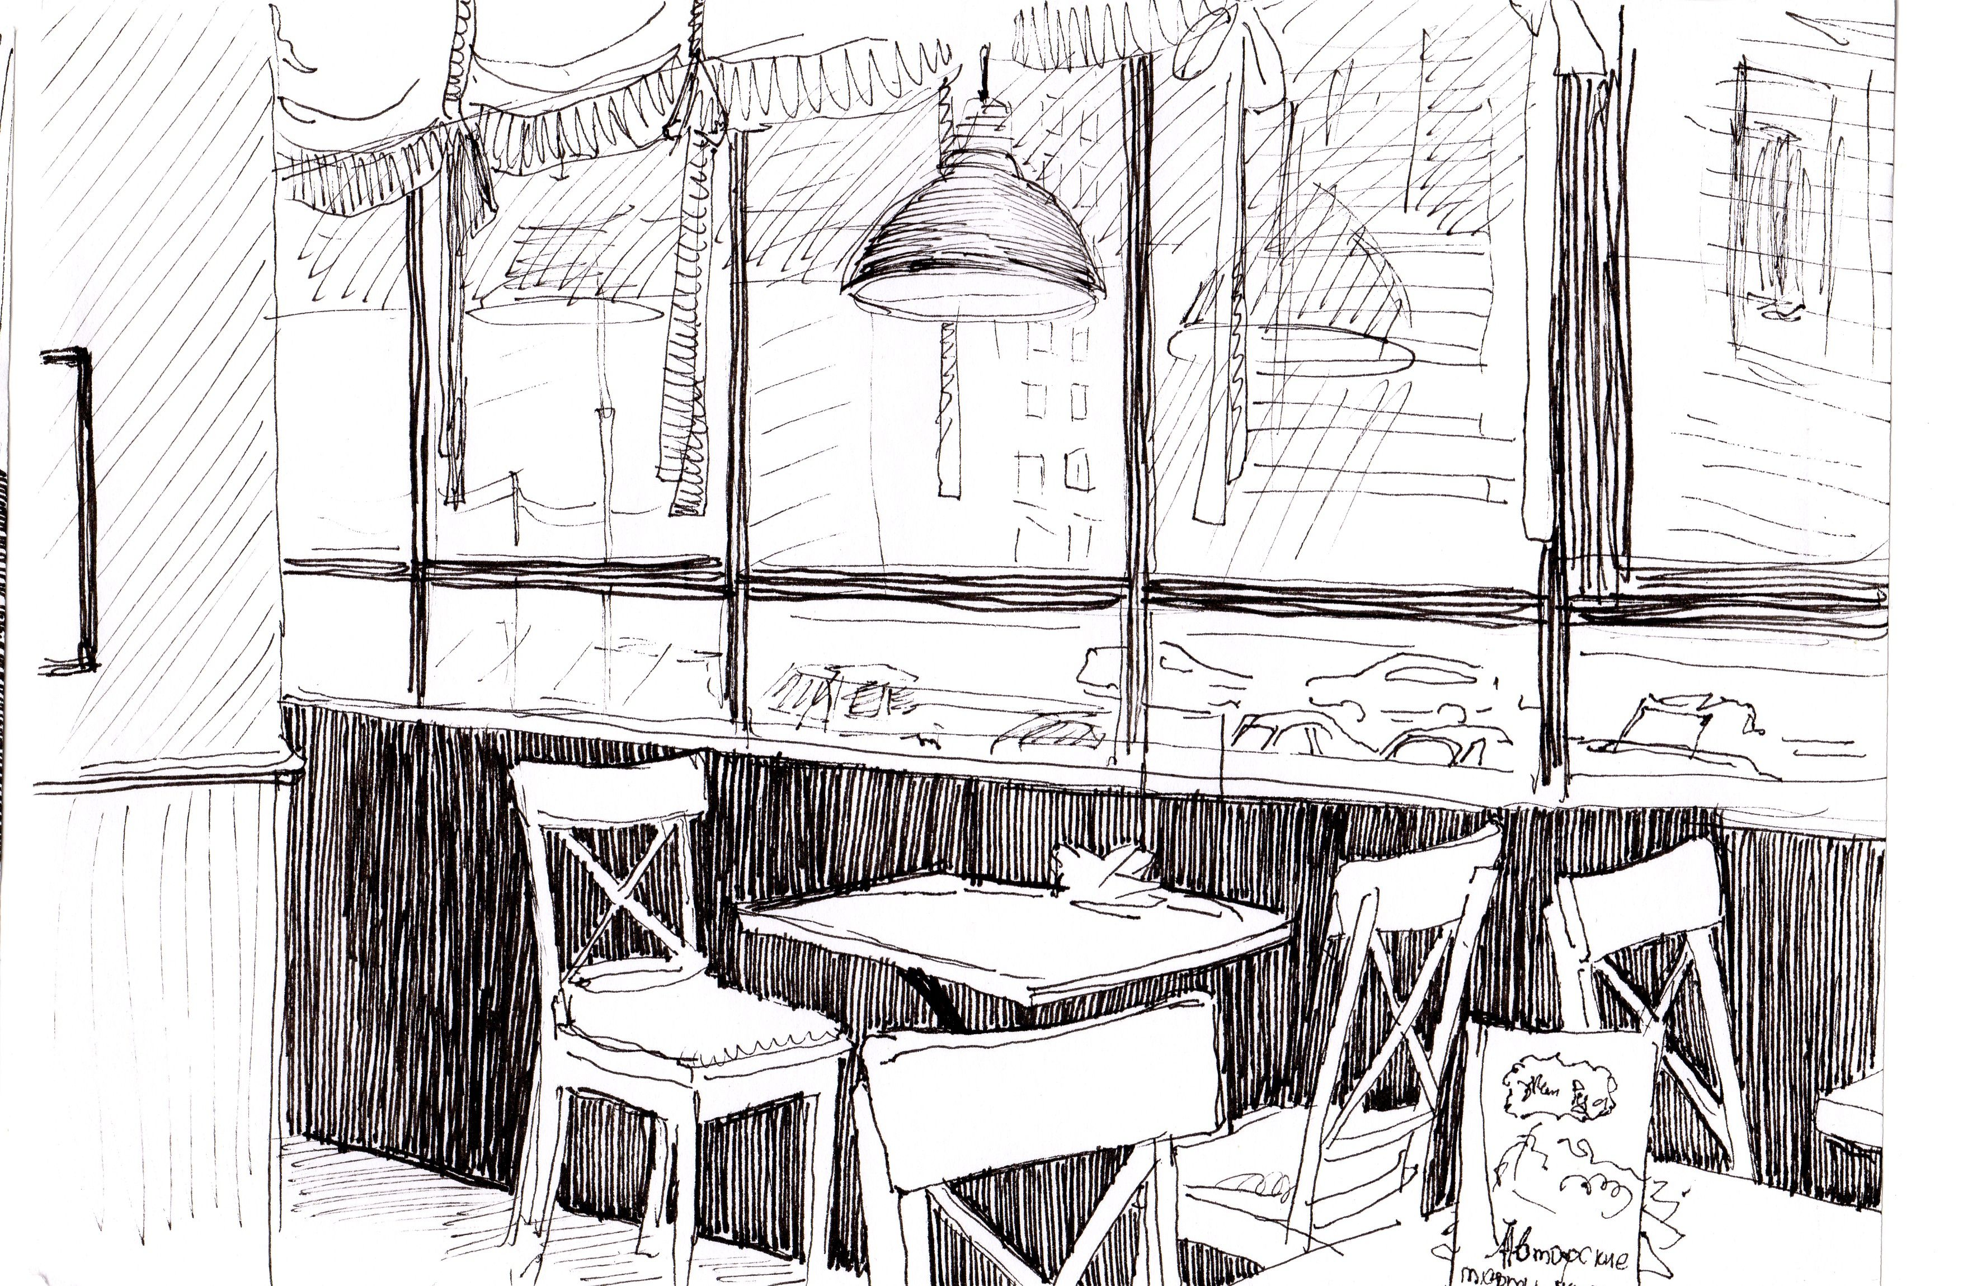
ОТКРЫТОЕ
КАФЕ
ОТКРЫТЫ
ДОБРУ И СВЕТУ
ОТКРЫТАЯ ШКОЛА

Slide 2
Цель проекта
Создание на базе МАОУ «Открытая школа» г. Перми
доступного организованного коммуникативного пространства (коммуникативной площадки) для участников образовательного процесса в формате «Открытое кафе»

Slide 3
Задачи проекта
оборудовать специальное пространство для конструктивной коммуникации
объединить участников образовательного процесса как сообщество
сформулировать и внедрить концепцию «школы доброжелательных отношений» внутри сообщества
обучить участников образовательного процесса приёмам конструктивного разрешения конфликта
сформировать открытый информационный поток с индикаторами эмоционального благополучия (мониторинги, формы обратной связи)
повысить число положительных оценок психологической атмосферы в школе до 90% из числа опрошенных участников образовательного процесса

Slide 4
Содержательные направления деятельности кафе
Этика отношений (ценности и компетенции конструктивной межличностной коммуникации, толерантность)
Экология пространства (формирование ответственной среды)
Навыки самопрезентации (коммуникативные компетенции, управление эмоциональным состоянием)
Профессиональное самоопределение (самовыражение, опыт продуктивности, ценности Я и МЫ)

Slide 5
Организационная модель кафе
2 режима работы
«текущий» (место встреч, зона отдыха)
«событийный» (анонсы, программы, расписание)
КООРДИНАТОР
КАФЕ
КООРДИНАТОР
КАФЕ
КУРАТОРЫ НАПРАВЛЕНИЙ
КУРАТОРЫ НАПРАВЛЕНИЙ
ГРУППЫ
ПЕДАГОГОВ
РОДИТЕЛЕЙ
ДЕТЕЙ
ГРУППЫ
ПЕДАГОГОВ
РОДИТЕЛЕЙ
ДЕТЕЙ

Slide 6
Ожидаемые эффекты и инструменты измерения
критерий | результат
Формирование ценностей доброжелательного взаимодействия | Доля выборов приоритетов толерантности и сотрудничества не менее 70% опрошенных
Формирование традиций конструктивного разрешения конфликтов | Доля выборов стратегии сотрудничества и компромисса не менее 50% опрошенных
Профилактика правонарушений и эмоционального неблагополучия | Снижение показателей правонарушений в диапазоне 1:2, эмоционального неблагополучия в диапазоне 10%
Профилактика профессионального выгорания педагогов | Снижение доли сотрудников с высокими показателями выгорания до 10% и менее
Вовлечение родителей в коммуникативное пространство школы | Участие в опросах проекта не менее 60% родителей Участие в событиях проекта не менее 15% родителей

Slide 7
